Slide 1
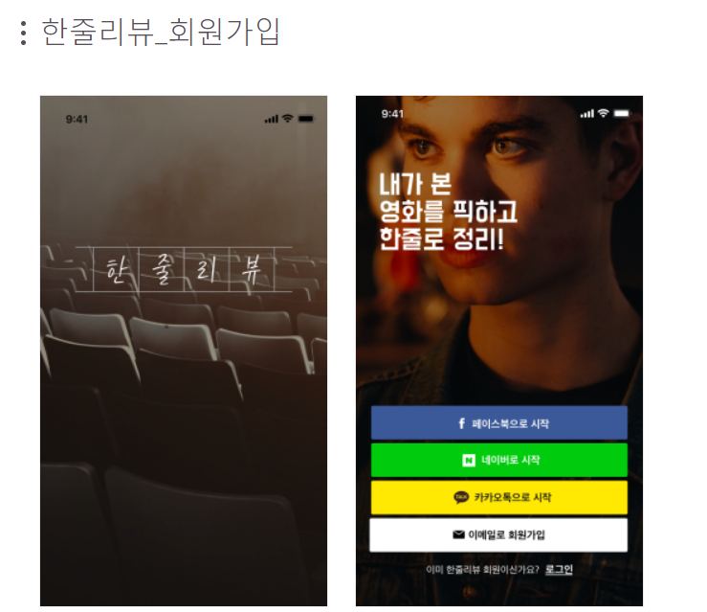
Native
페이스북 회원가입
우선 진행(네이버,
카카오 후순위)
-. 회원가입시 기기정보 저장 필요(회원여부 판단용)
-. 로그인필요? 검토필요

Slide 2

Native
페이스북 회원가입
페이스북 회원가입 우선 진행(네이버, 카카오 후순위)

Slide 3
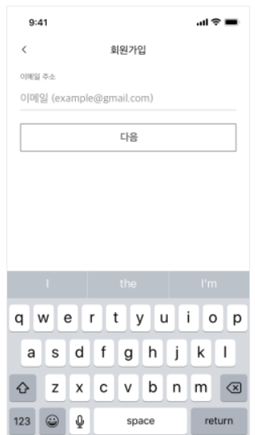
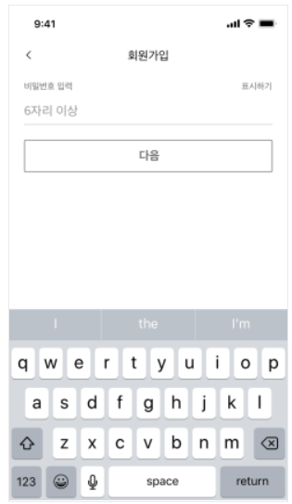
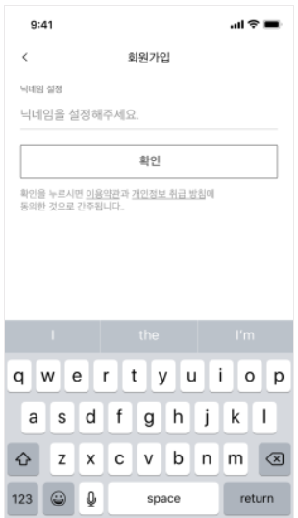
Native
이메일로 회원가입
-. 이메일->비밀번호->닉네임설정 순으로 진행
-. 서버 통신 필요(회원가입 정보 저장/기기정보 포함)

Slide 4
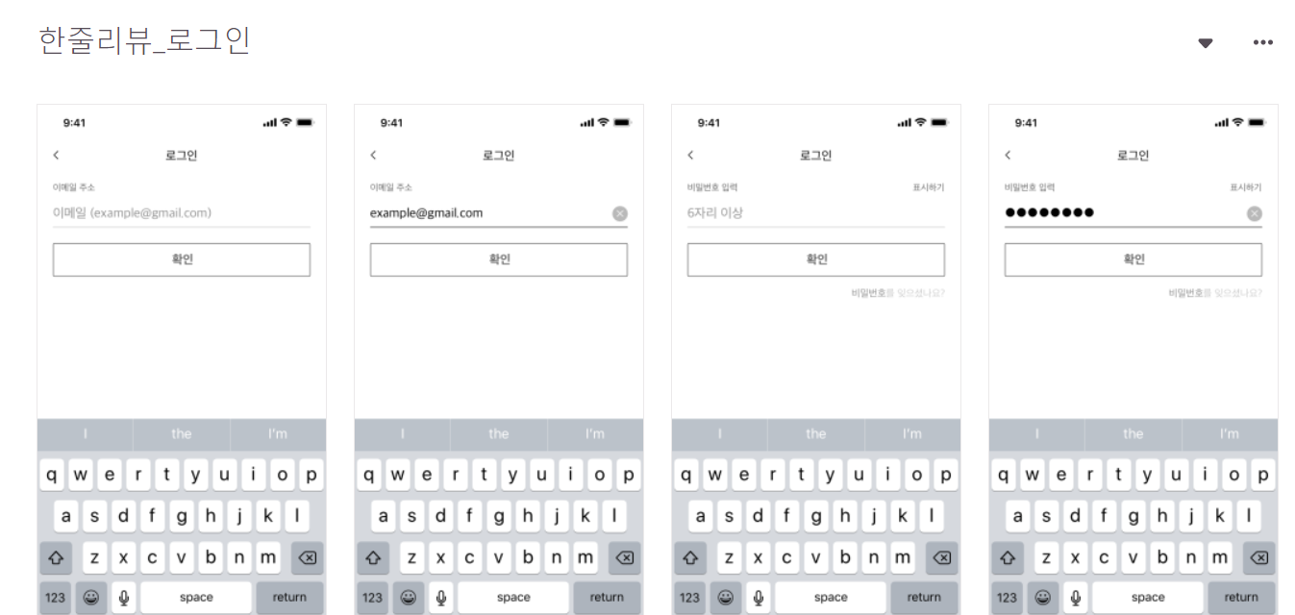
-. 로그인 필요? 논의 후 결정
Native

Slide 5

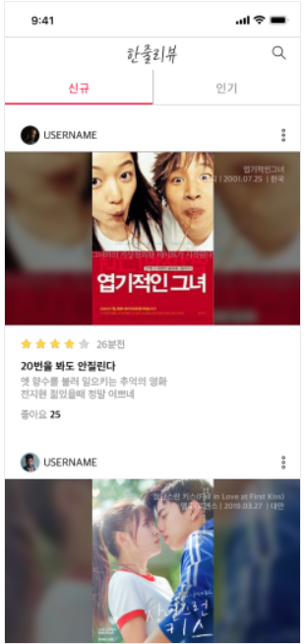
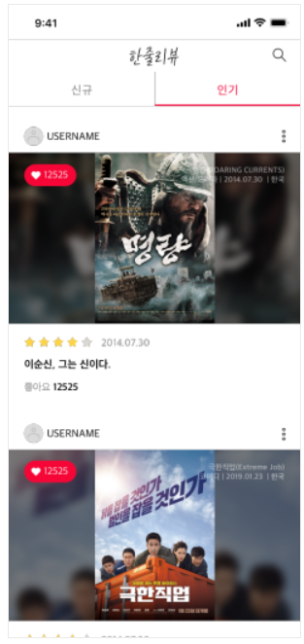

한줄리뷰 메인(2 카테고리)
Web
-. 하단메뉴바
Native

Slide 6


Web

Slide 7
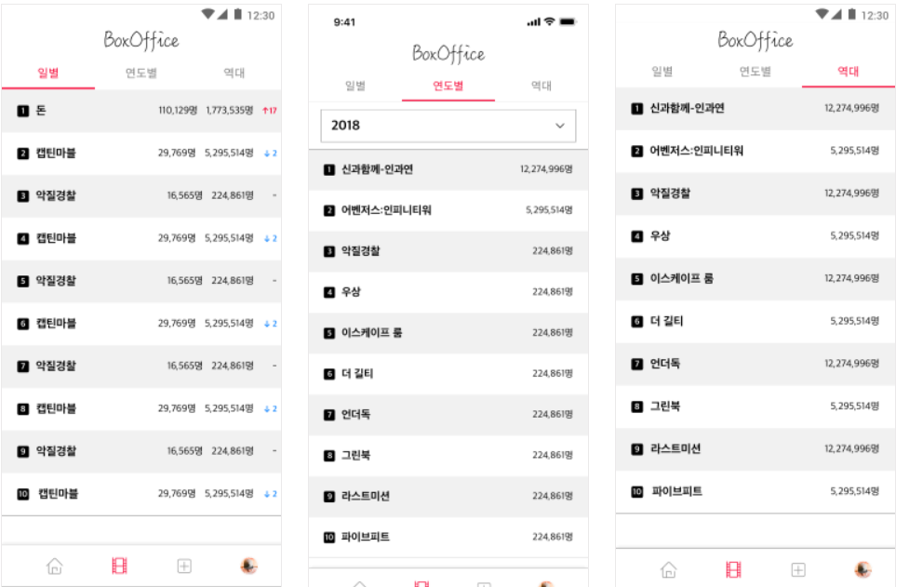
박스오피스 메인(3 카테고리)
Web

Slide 8

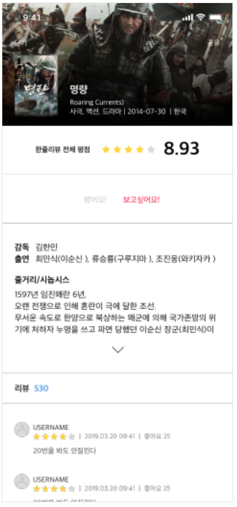
Web

Slide 9
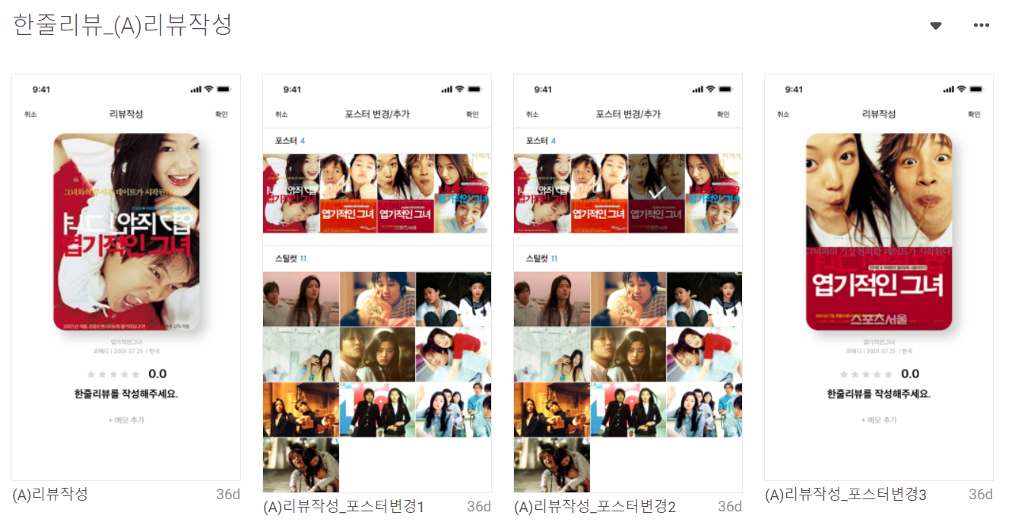
한줄리뷰 작성(1)
Native

Slide 10
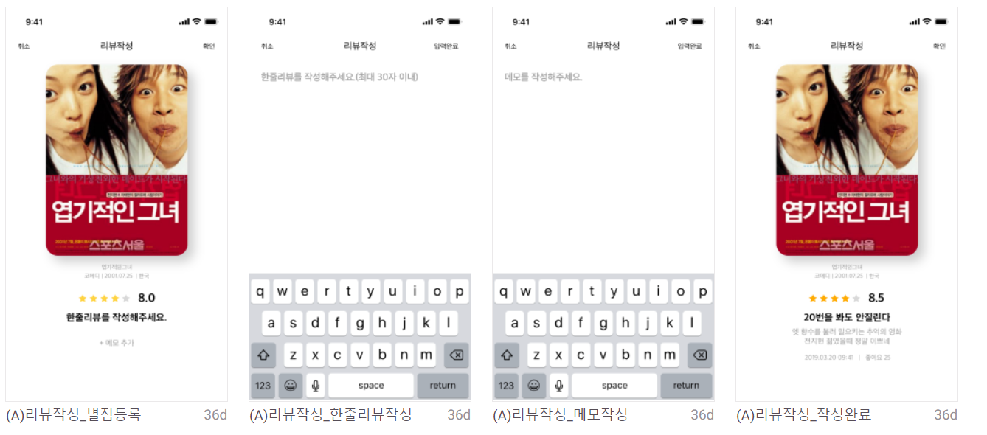
한줄리뷰 작성(2)
Native

Slide 11
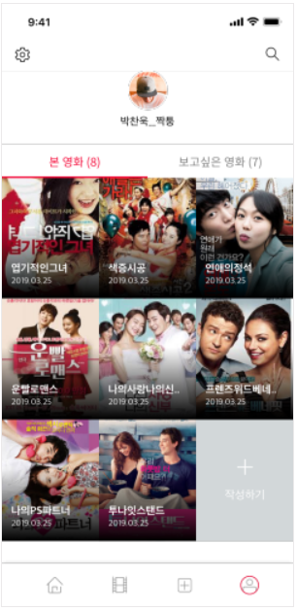
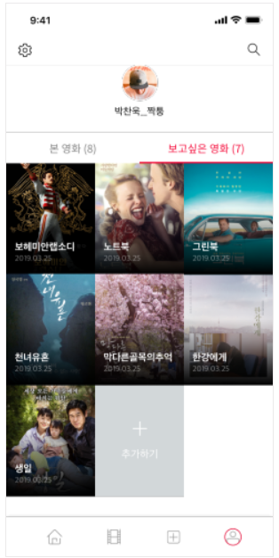
My 메뉴(2 카테고리)
Web

Slide 12


Web

Slide 13
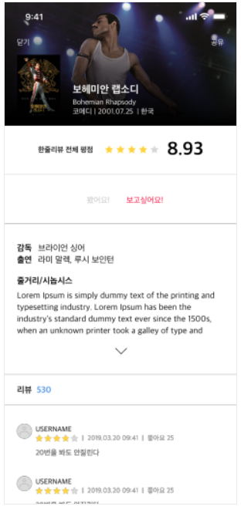
Web

Slide 14
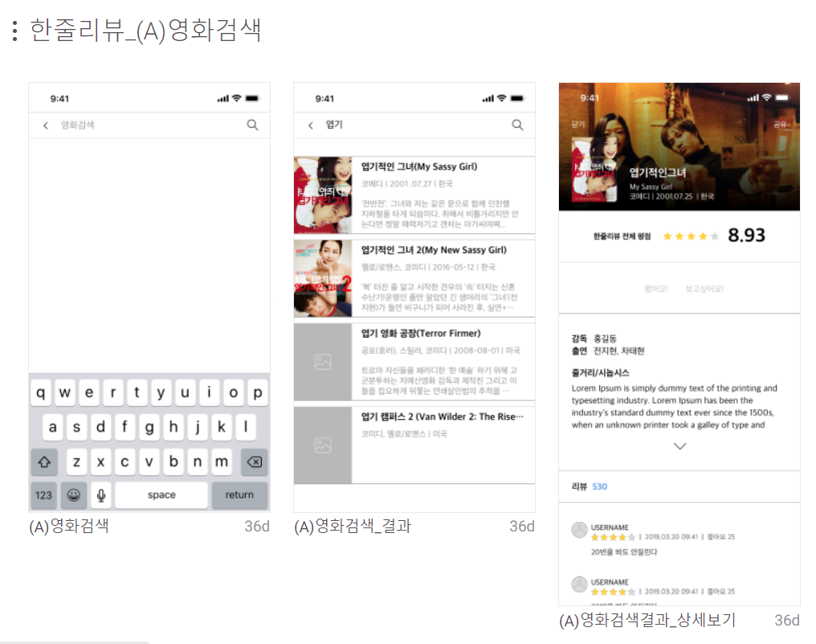
Web

Slide 15
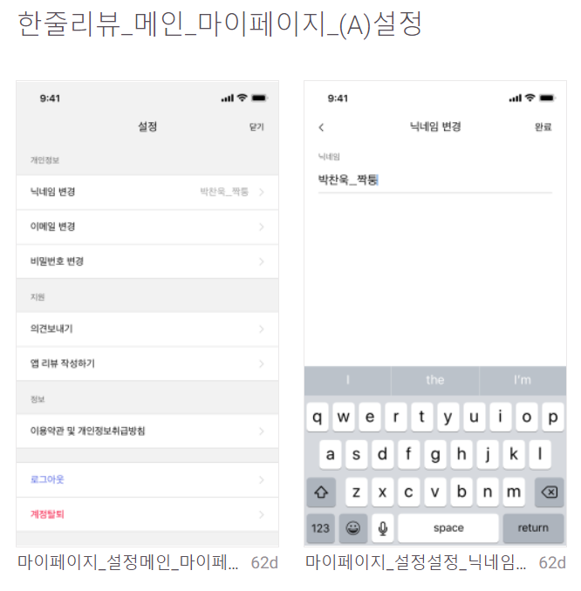
설정
Native
닉네임변경 가능
이메일/비밀번호변경 필요?
기타 메뉴검토필요

Slide 16
기타개발
Native
1. Push 서비스 개발필요

